Slide 1

Reto - Presentación
Materia: Ciencia de Datos
Maestría: Inteligencia Artificial Aplicada
Profesora Maria de la Paz Rico Fernandez
Integrantes del equipo:
Diego Alonso Luna Ramirez - A01793035
Josep Romagosa Llorden - A01374637

Slide 2
Descripción General
Clasificación de la calidad del agua en una región concreta, en base a una serie de variables.
Se maneja un dataset con información de aguas subterráneas en México y se busca encontrar los mejores lugares donde se puede ubicar un centro común mediante clusters y entrenar modelos de clasificación por semáforo.
Se clasifica y visualiza la calidad del agua mediante algoritmos Decision Trees y Random Forest basado en un objetivo, en este caso, el “Semáforo”.

Slide 3
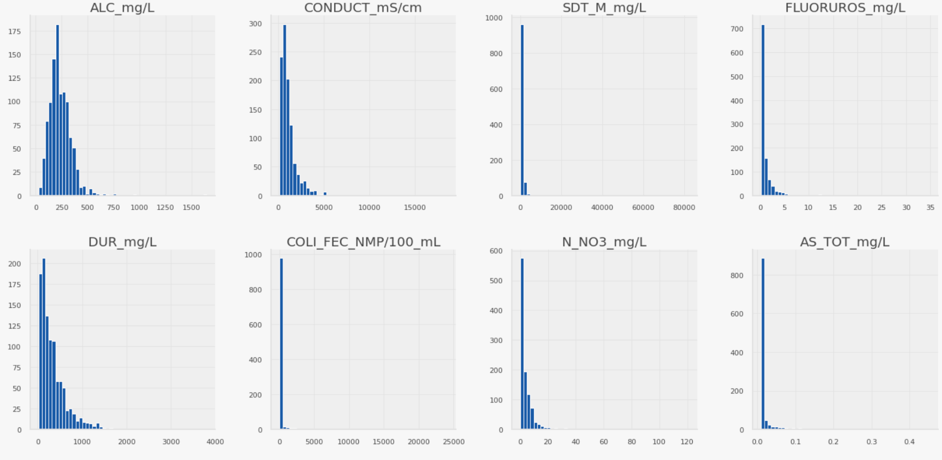
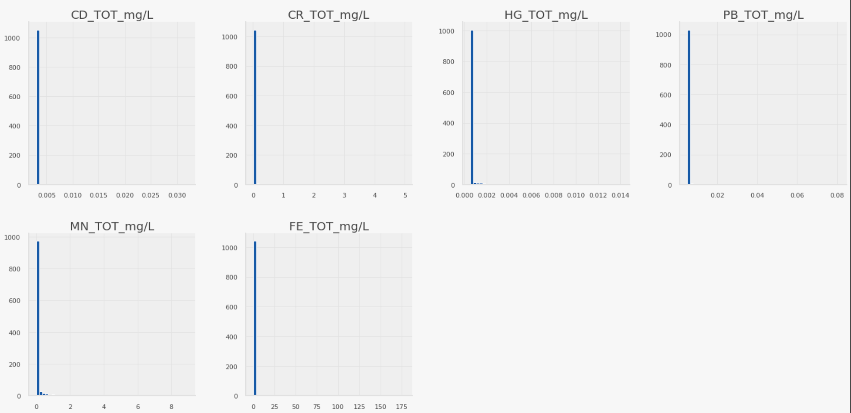
Se identificaron varias variables útiles.
Graficamos los histogramas de los valores numéricos sin transformar, esto nos sirvió para identificar las variables numéricas y categóricas.
Histograma de valores de índices que indican la calidad del agua.

Slide 4
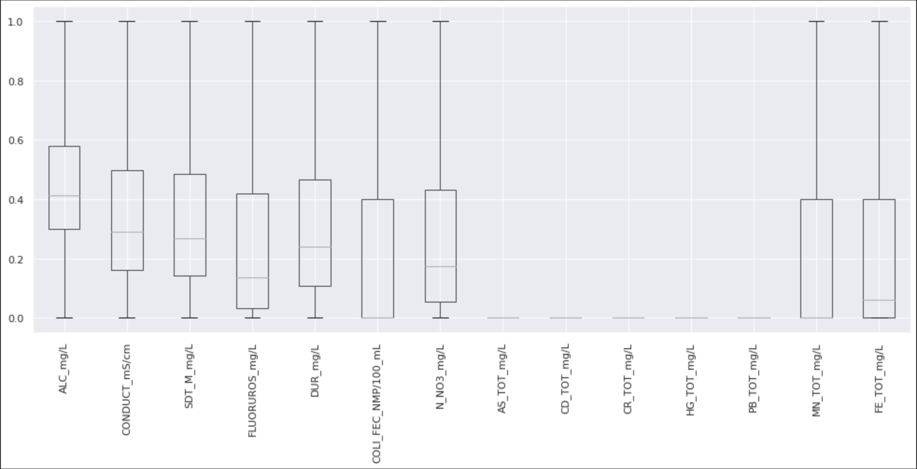
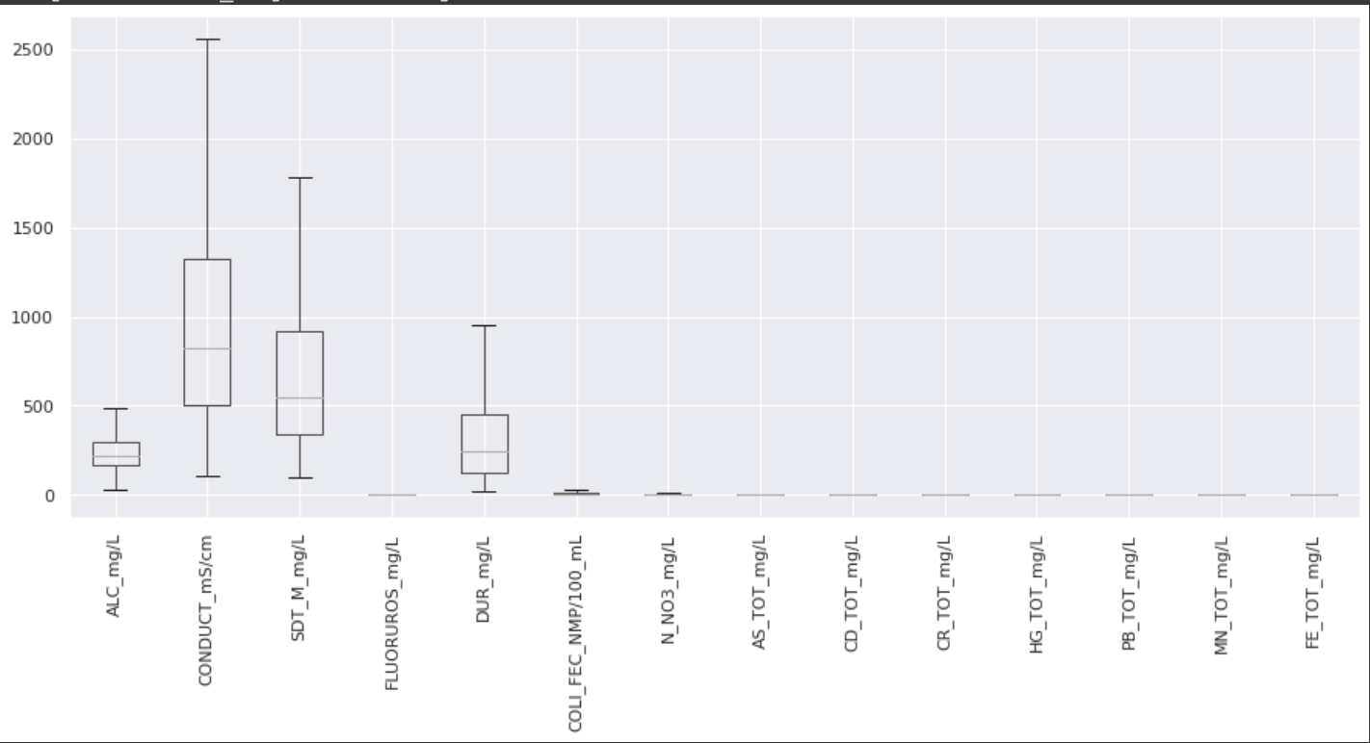
Graficamos los datos numéricos de entrada para visualizar los outliers
Observamos que existen outliers que jalan la media a valores más altos que la mediana.

Slide 5
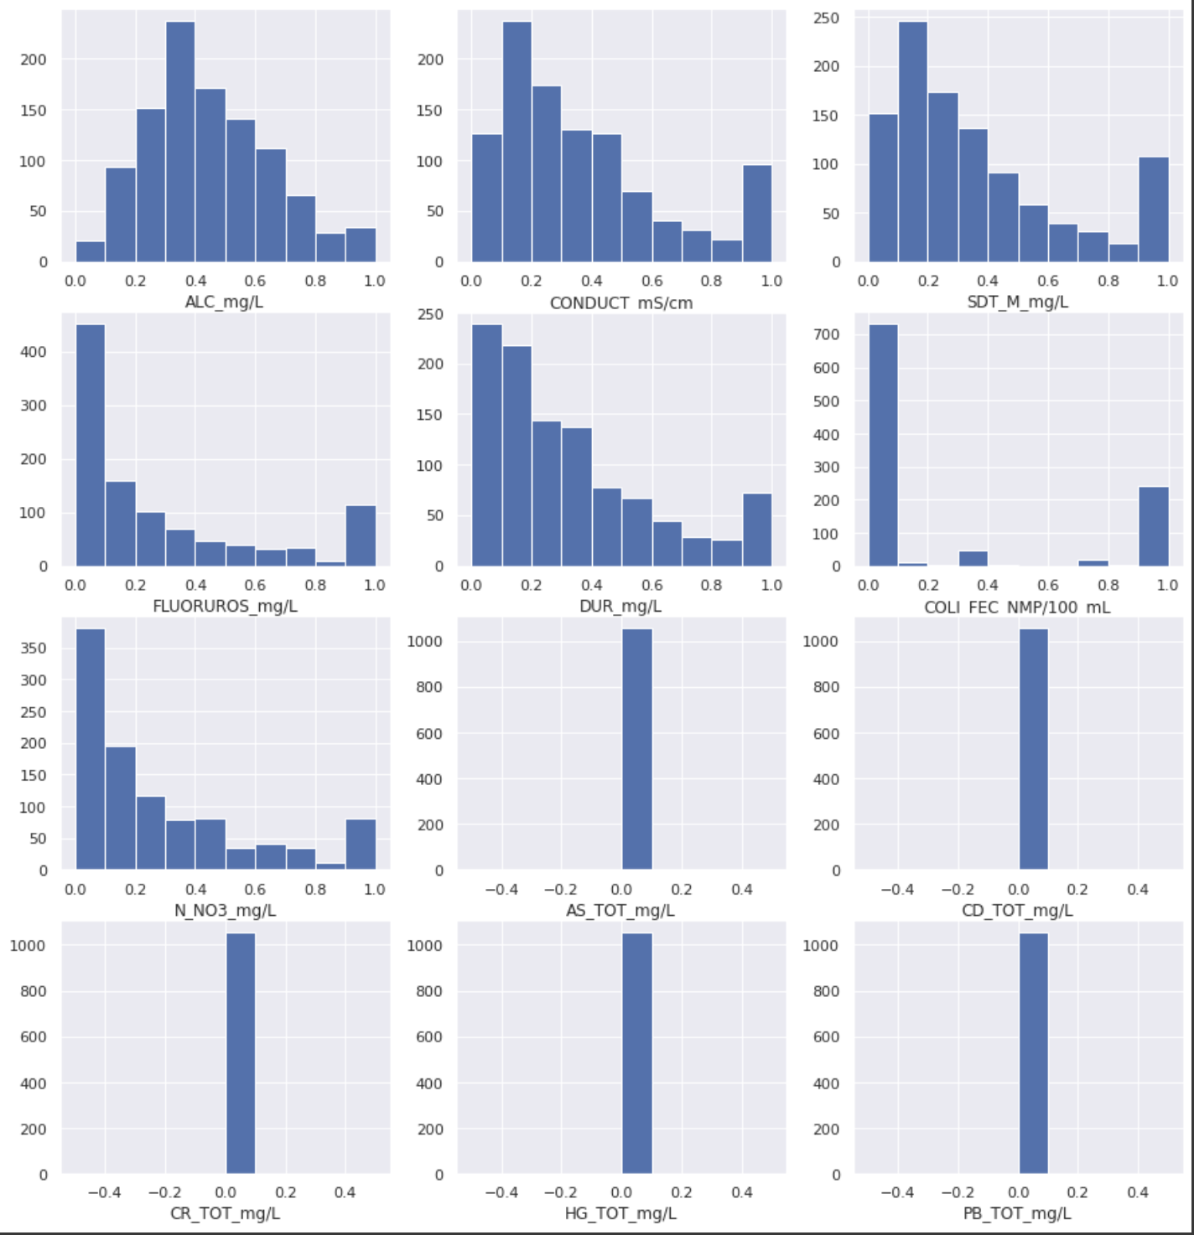
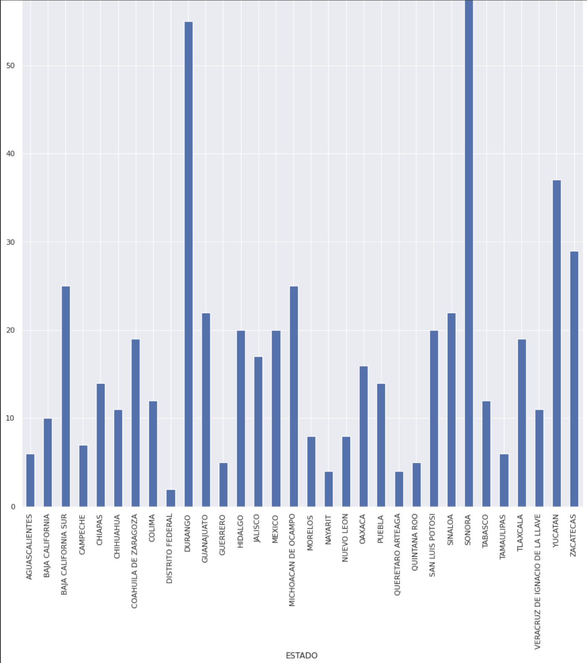
Gráficas de dispersión removiendo los outliers
Calidad del agua en los diferentes estados

Slide 6
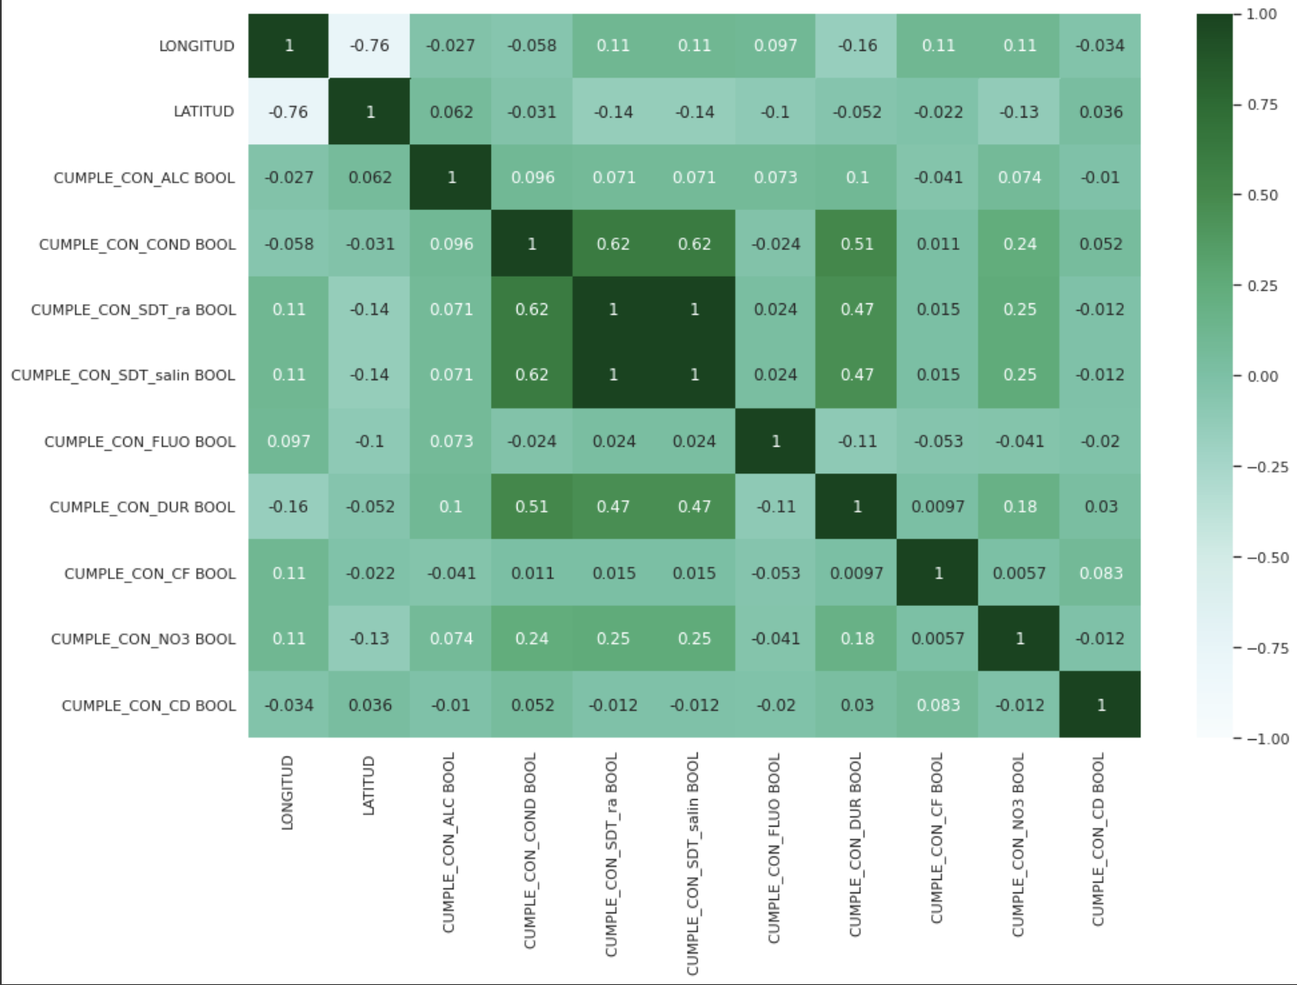
Mostramos la correlación entre la longitud, latitud y los valores de cumplimiento de calidad del agua. Podemos determinar que no existe mucha correlación entre la ubicación y la calidad del agua.

Slide 7
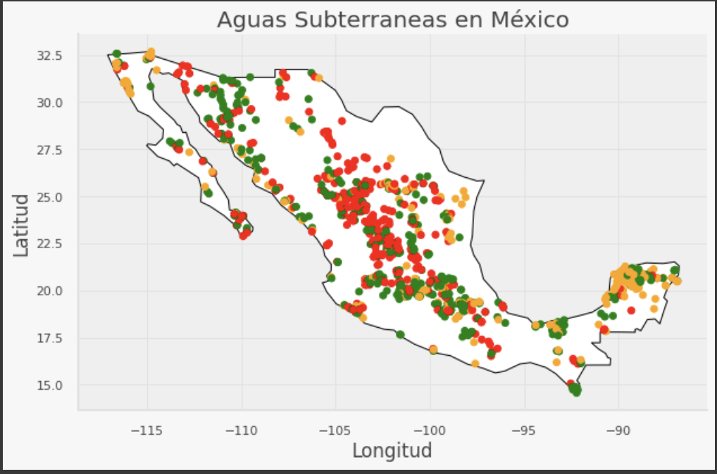
Utilizamos la variable Semáforo para medir la calidad del agua.
Se observa dónde se acumulan los registros de la base.
Mapa de la República con todos los suministros de agua subterránea y su calidad.

Slide 8
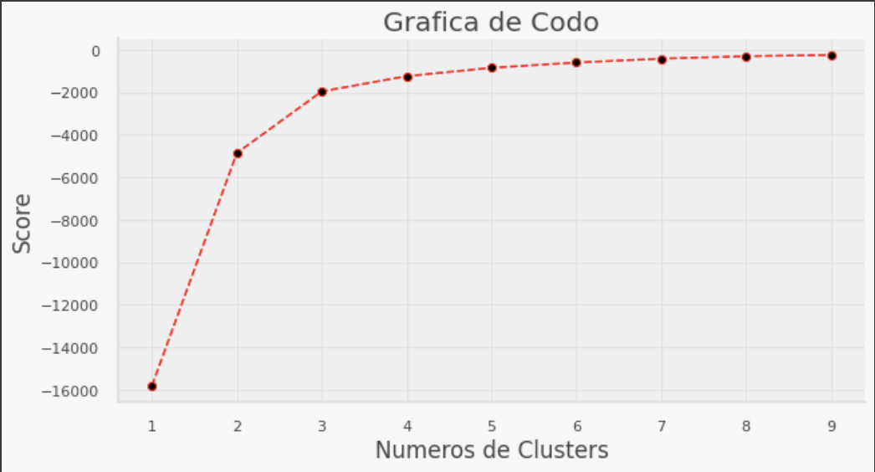
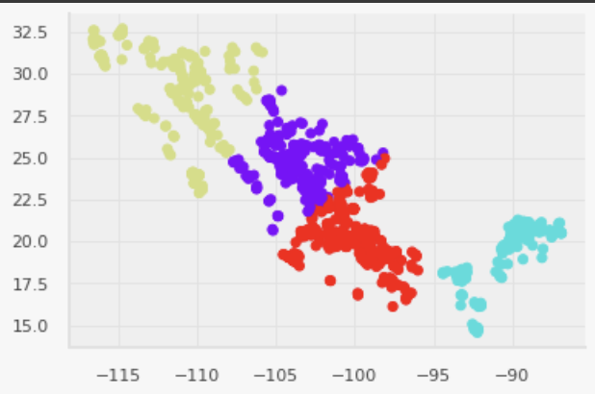
Con la gráfica de Codo anterior, dónde se muestra la disminución del error entre las diferencias de las personas dentro de un cluster conforme aumenta el número de clusters (Se decidió tomar 4 clusters).
Análisis K means por ubicación

Slide 9
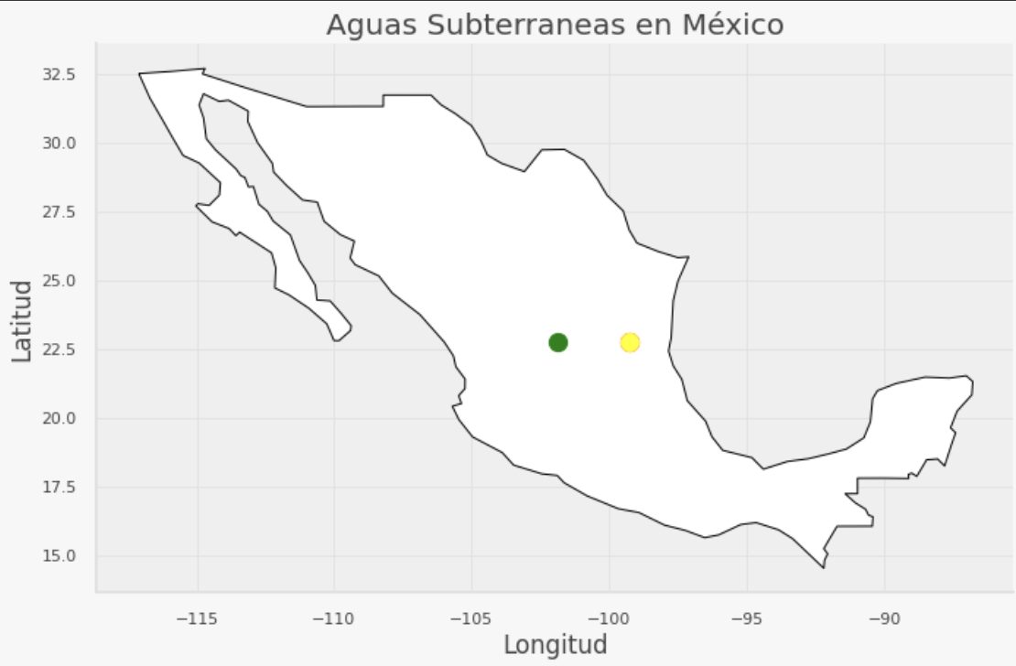
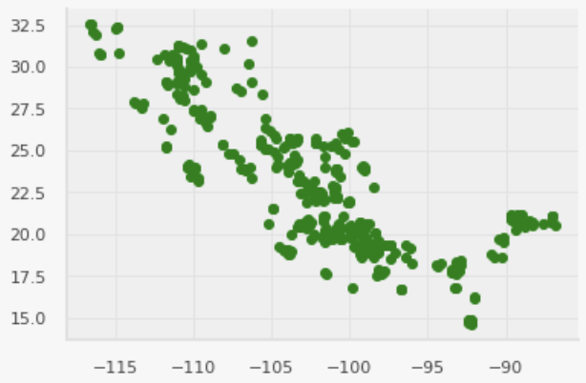
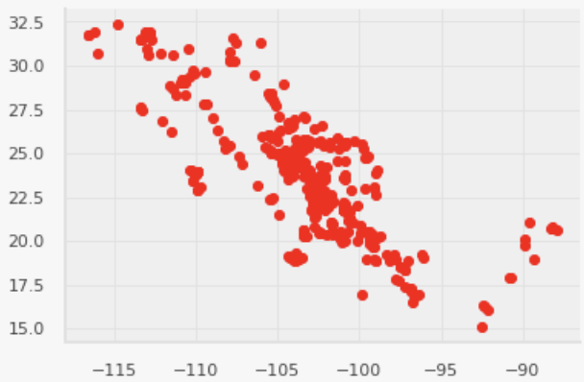
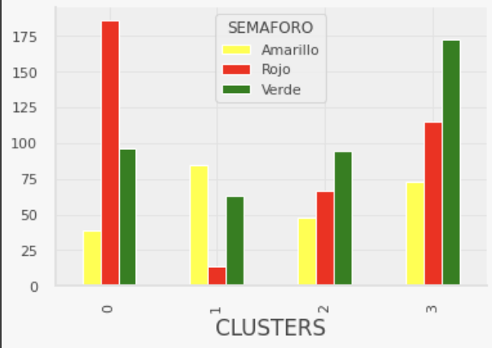
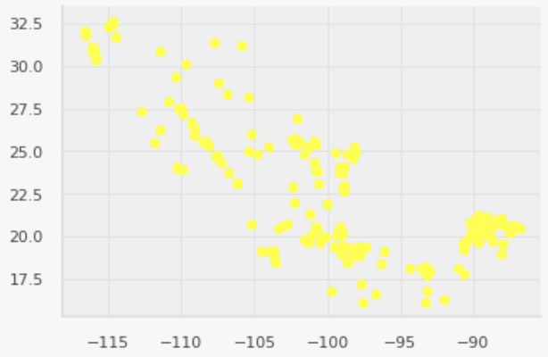
Se logra separar la mayoría de las aguas con semáforo verde. Sin embargo, no se logra discernir de los semáforos amarillos y rojos.
Se requiere de un modelo un poco más complejo para poder separar las clases adecuadamente, así como usar más variables como los Fluoruros, donde se observa cierta separación entre esos semáforos.
Análisis K means por la calidad del agua

Slide 10
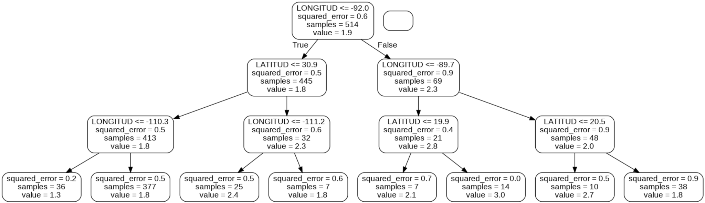
Analisis Random Forest
Random Forest: ensamble de árboles que permite entrenar con distintos atributos en cada árbol, evitando sobre ajustar, y minimizar el error.

Slide 11
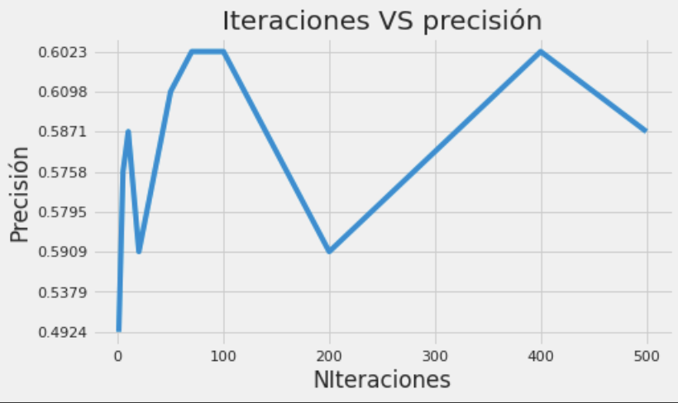
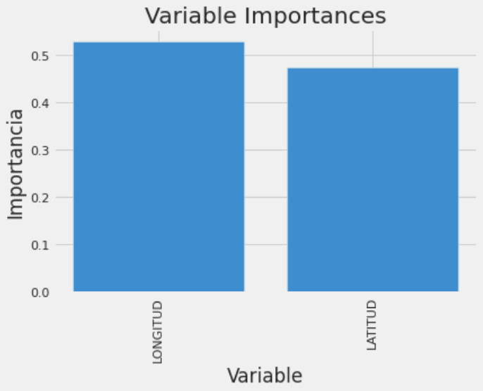
Análisis de precisión del modelo e importancia de valores

Slide 12
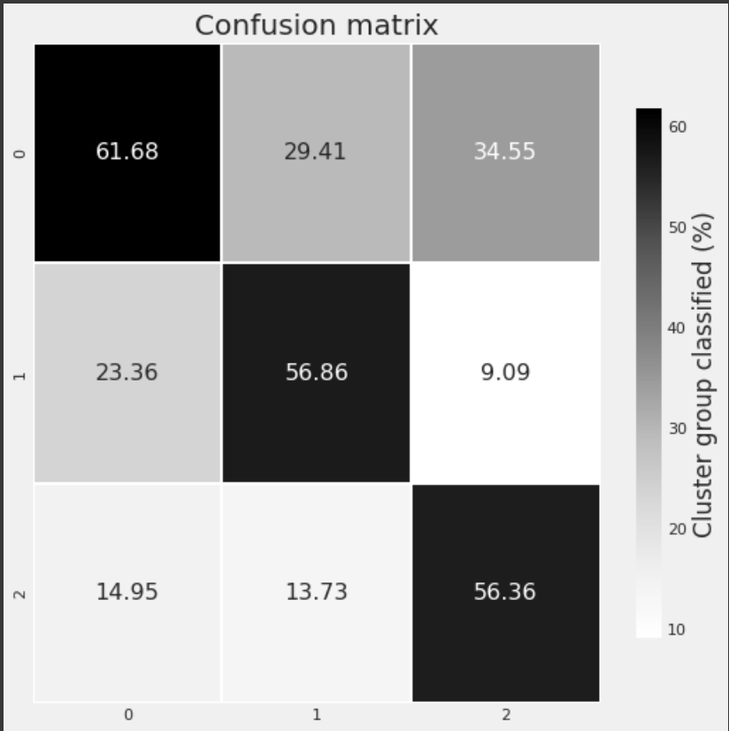
En la exploración de datos, encontramos que existen variables que no eran utiles por tener una gran cantidad de valores perdidos o por brindar información no funcional por lo que se excluyeron de la base.

